Slide 1
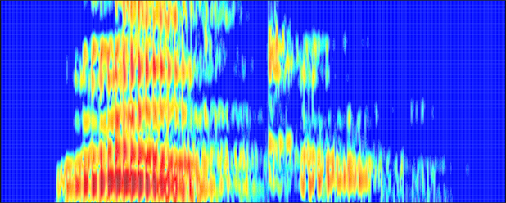
Clínica de pronunciación: Sesión 3
Dirigida por:
Joseph Casillas & Armin Schwegler
Middlebury College - 2020

Slide 2
Repaso
ENEMIGO # 1
La schwa

Slide 3

¿Qué es una schwa?
= sonido
INACENTUADO

Slide 4

inglés
Anita
español

Slide 5
inglés
Anita es una
chica bonita.
español

Slide 6

¿Preguntas?

Slide 7
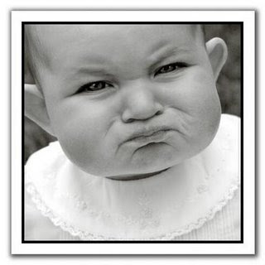

sílaba
público
termina
suplico
tercera
directo
comida
catorce
describa
médico
camina
sincero
lágrima
castillo

Slide 8
polic í a
inglés

Slide 10
¿Preguntas?

Slide 11
Repaso
ENEMIGO # 2
/p^{h}, t^{h}, k^{h}/ aspirados

Slide 12
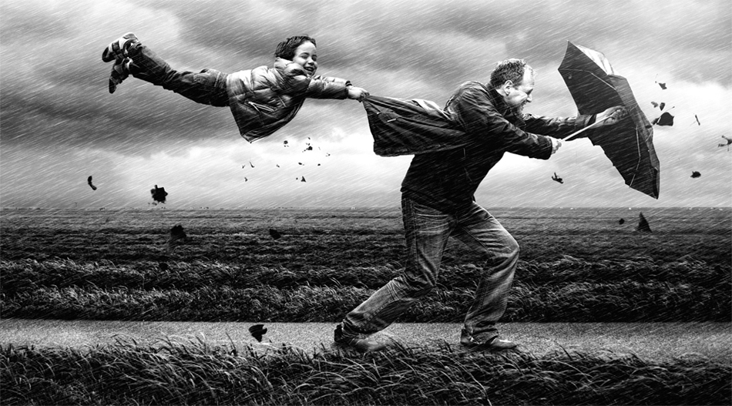
p^{h}
p^{h}ap^{h}el
La aspiración

Slide 13
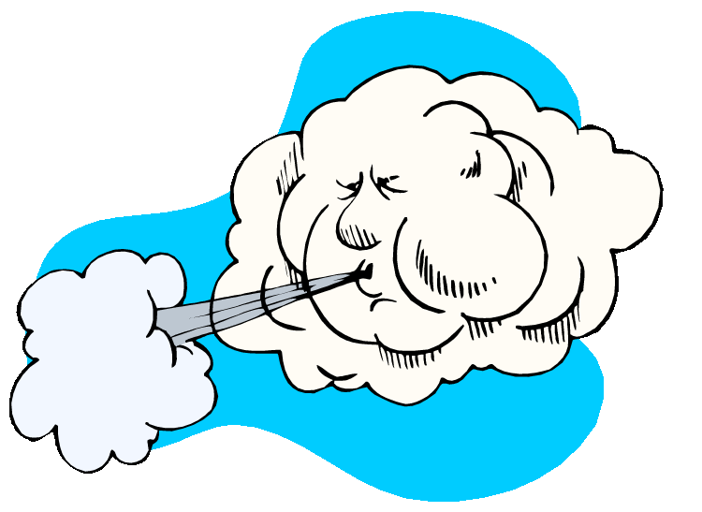
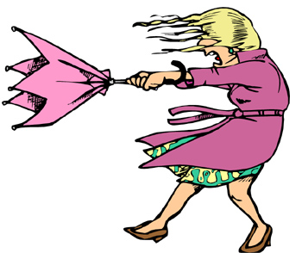
p, t, k
inglés
paper
table
kill

Slide 14
p, t, k
inglés
/p^{h}, t^{h}, k^{h}/

Slide 15
paper
Aspiración
Explosión
people
plot
inglés

Slide 16
papel
SIN
Aspiración
Explosión
padre
pasta
español

Slide 17
tabla
SIN
Aspiración
Explosión
tasa
té
español

Slide 18
COMPARA
inglés
tea
español
ti
inglés vs.
español

Slide 19
COMPARA
inglés
too
español
tú
español

Slide 20
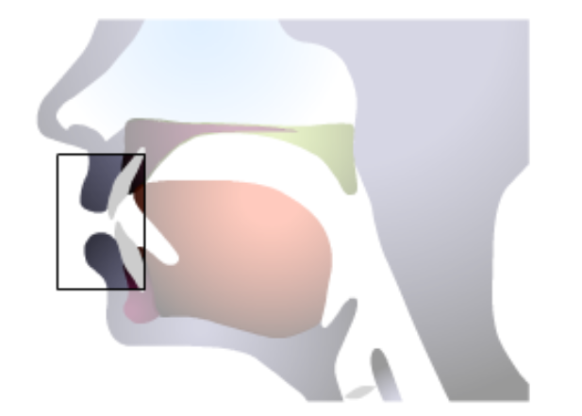
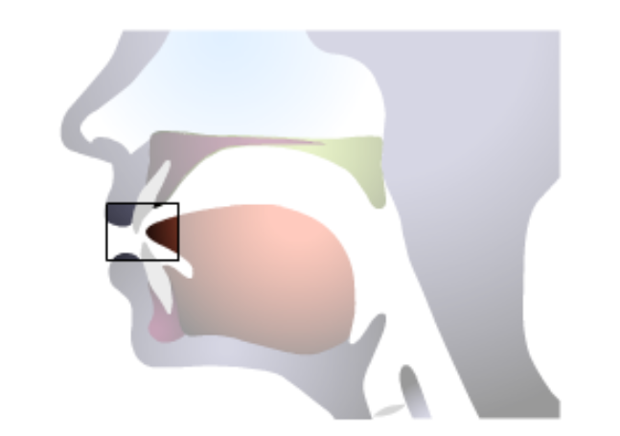
Articula
en voz alta
taco
Inglés
Español

Slide 21
/k/
kilo
queso
casa
español

Slide 22
/k/
caca
español

Slide 23
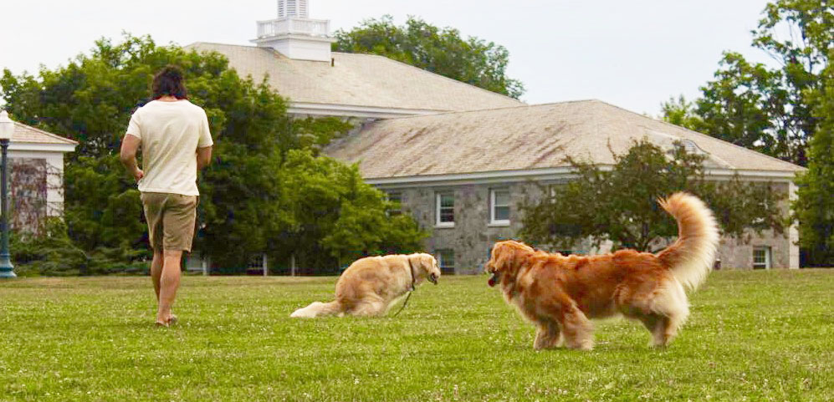
¡No aspires!
El kino
caga caca
/k/

Slide 24
¡No aspires!
1. Pito Pérez puso el papel en el pupitre.
2. Pídele a Paco un poco de pan.
3. ¿Puedes poner el programa para el público?
4. Pronto pasa el portero para apuntar la puerta apropiada.
5. Mi tío Teodoro tiene tantos tipos de trajes como tú.

Slide 26

Un nuevo
ENEMIGO

Slide 27
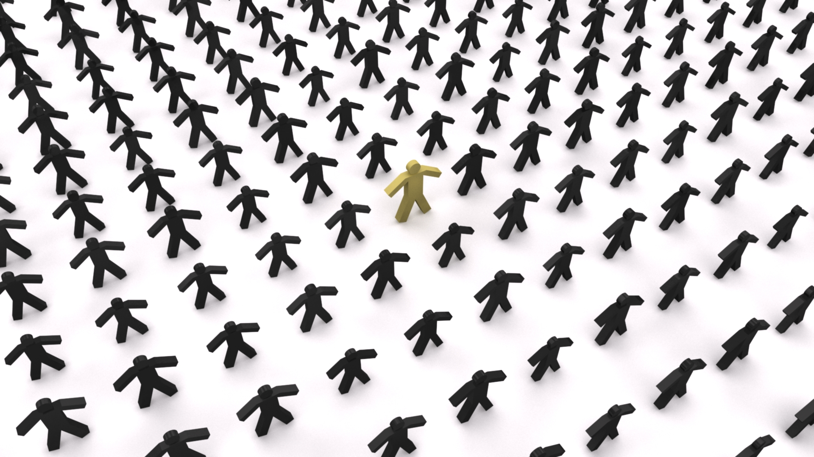
“b, d, g”
“s, z”

Slide 28
Primera parte
“b, d, g”

Slide 29
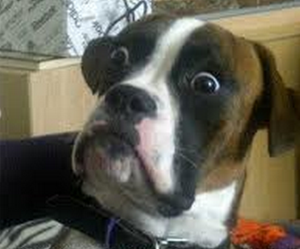
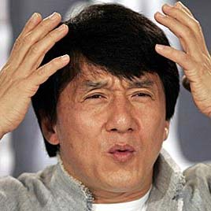
 | [b]
“b”
 | [β]
 | [d]
“d”
 | [ð]
 | [g]
“g”
 | [ɣ]

Slide 30
Pronunciación
“SUAVE”
iba
lado
lago
[β]
[∂]
[ɣ]

Slide 31
REGLA
“b, d, g”

Slide 32
Regla 1:
Articulación
“suave”
siempre
casi
“b, d, g”

Slide 33
Articula
en voz alta
lobo
pido
ladrón
digo
pago
[suave]
con
[ɣ]

Slide 34
Regla 2:
Articulación
“suave”
también para "v"

Slide 35
Observad…

Slide 36
Articula
en voz alta
"v" = "b"
lava
iba
suave
La letra "b" (de burro)
La letra "v" (de vaca)
No hay diferencia de articulación entre estas letras

Slide 37
Articula
en voz alta
soga
hago
pago
lago
trago
[suave]
con
[ɣ]

Slide 38
Articula
en voz alta
pavo
sabio
suave
cueva
labios
[suave]
con
[β]

Slide 39
Articula
en voz alta
nada
cuidado
miedo
sudar
ladrón
[suave]
con
[∂]

Slide 40
Articula
en voz alta
es mi dedo
no tiene ganas
habla de usted
¿quién habló de mí?

Slide 41
Y dijo …

Slide 42
Articula
en voz alta
Y dijo …
1. gato. 2. gracias.
3. ganamos el partido. 4. dígaselo a Verónica.
5. ¿bailamos?
6. bébelo todo.
siempre suave

Slide 43
Pronuncie con
“d” suave
La letra “d” de Dámaso.
suave
3x [∂] suave

Slide 44
Pronuncie con
“d” suave
La letra “d” de David.
suave

Slide 45
Pronuncie con
“d” suave
La letra “d” de Dilsa.
suave

Slide 46
Volverán las oscuras golondrinas
Volverán las oscuras golondrinas en tu balcón sus nidos a colgar,
y otra vez con el ala a sus cristales
jugando llamarán.
Pero aquellas que el vuelo refrenaban
tu hermosura y mi dicha al contemplar,
aquellas que aprendieron nuestros nombres,
ésas... ¡no volverán!
Gustavo Adolfo Bécquer

Slide 47
Articula
en voz alta
tengo
tango
ando
onda
ambos, envío
[b, d, g]
Símbolos fonéticos
duro

Slide 49
Segunda parte
“s” vs. “z”
música
Cozumel

Slide 50
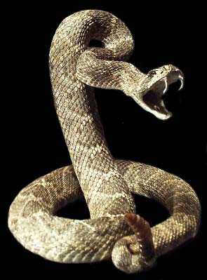
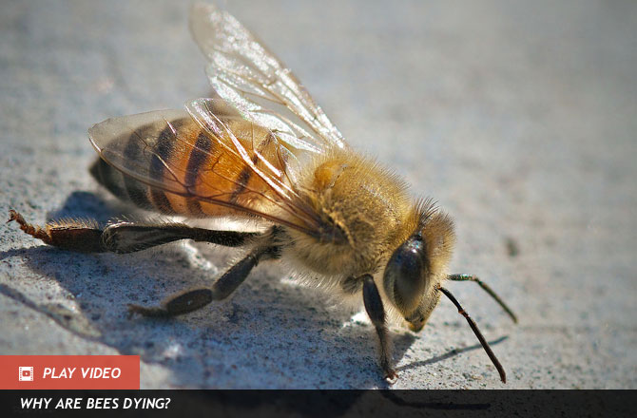
snake
must
 | [s]
“s”
 | [z]
buzz
music

Slide 51
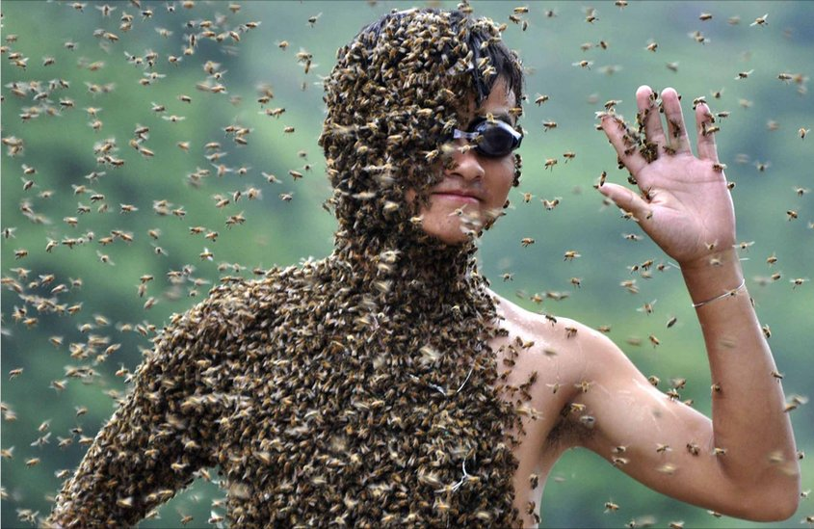
Regla
“s” vs. “z”
música
Cozumel

Slide 52
Regla
“s” vs. “z”
presidente
azúcar

Slide 53
Regla
“s” vs. “z”
casual

Slide 54
Regla
“s” vs. “z”
razón
razonable

Slide 55

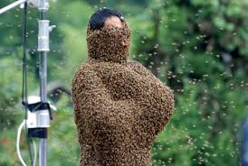
Regla
“z”
¿Quieres té? ¡Háztelo!

Slide 56
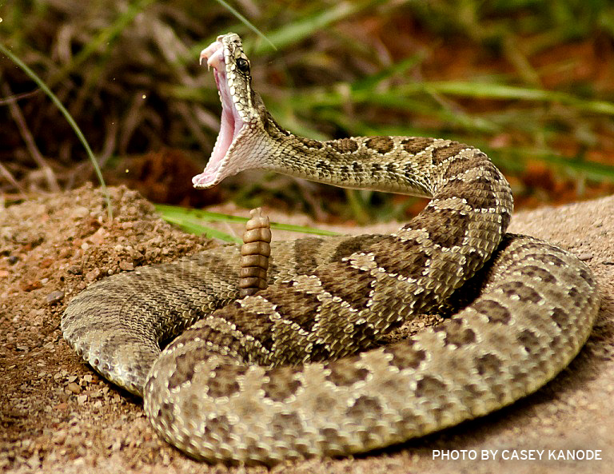
Articula
en voz alta
música
presidente
Cozumel
¡háztelo!
Isidora
[s]

Slide 57
Articula
en voz alta
musicólogo
belleza
la zeta
[s]

Slide 58
Articula
en voz alta
Isidora es la presidenta de la escuela de musicología de Istambul.

Slide 59
Resumen
Hay que evitar la schwa /ə/
No aspirar /p, t, k/
Pronunciar /b, d, g/ “suave”
“s” es “ssssssss” (como la ssssssserpiente)

Slide 60
Algunas estrategias
para mejorar la pronunciación
Usar el espejo
Hacer grabaciones
Hablar lentamente
Buscar un modelo
Cantar

Slide 61
¿Preguntas?

Slide 62
¡Gracias por asistir!

